Slide 1
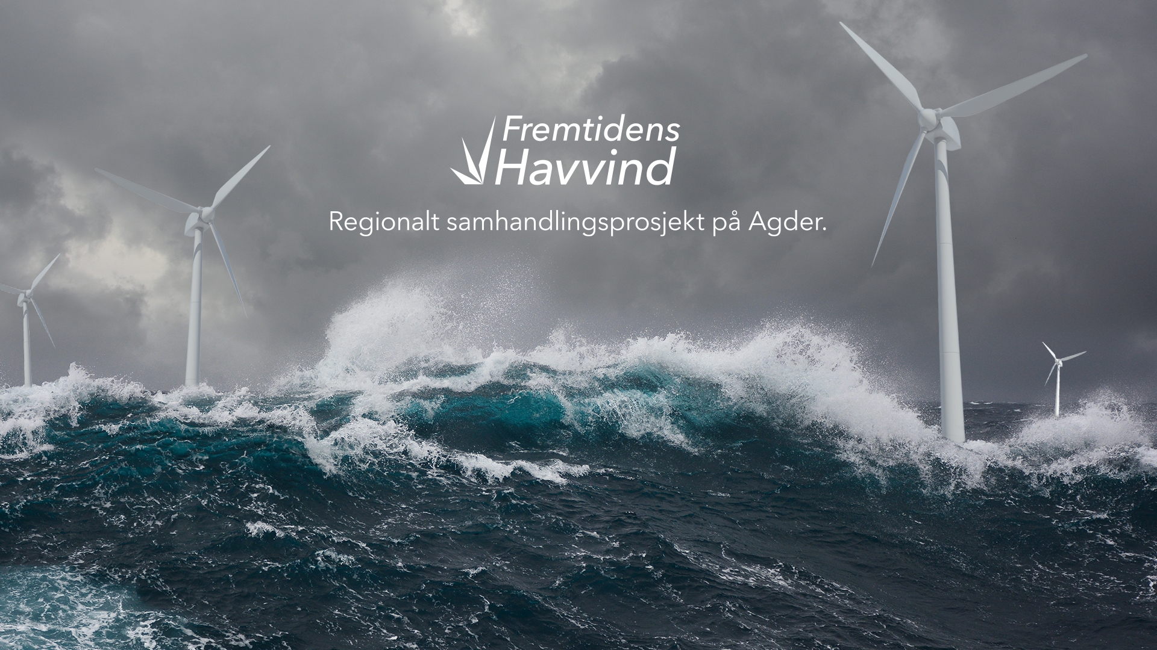
Møte i styret for Kristiansandsregionen
25.06.2021
Kjell O. Johannessen

Slide 2

Deltakere i prosjektet

Slide 3
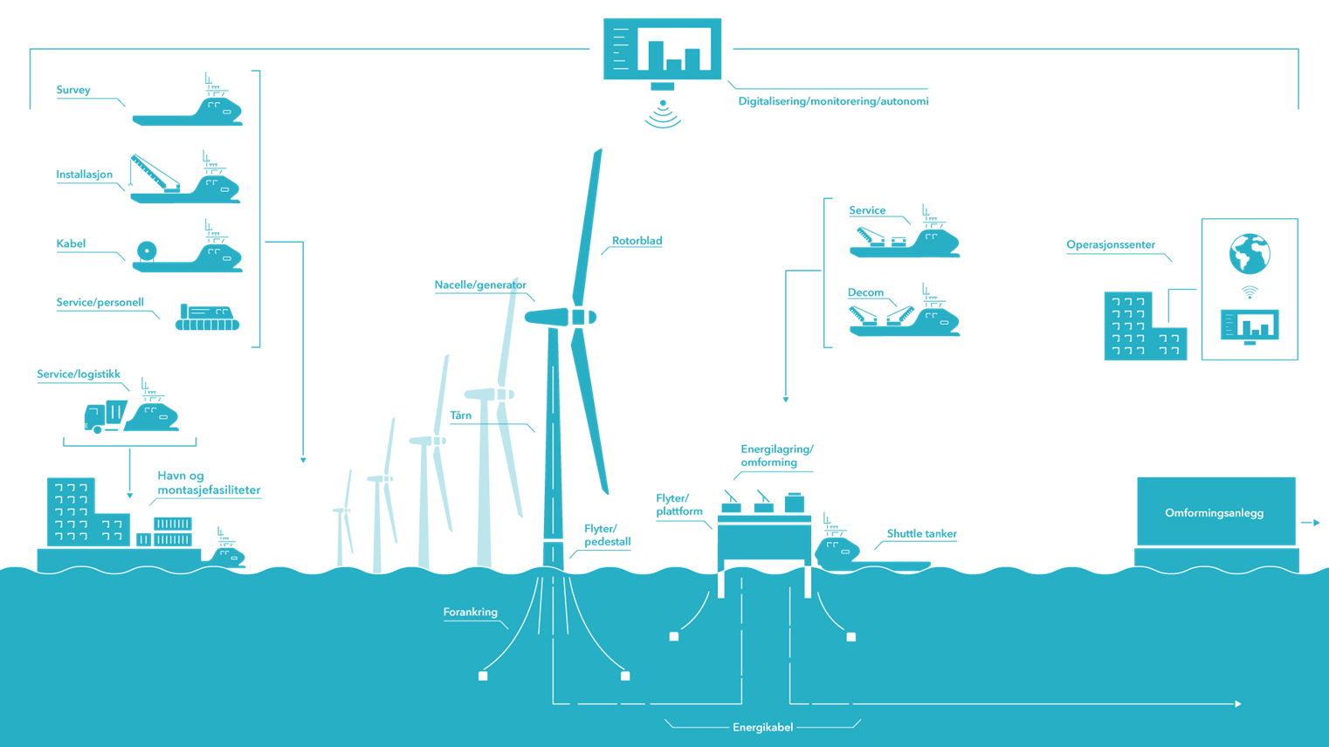
Hvordan jobber vi?
18 arbeidspakker
Høy deltagelse blant bedriftene
Bidrar til å synliggjøre muligheter
Prosjektet knytter sammen ulike aktører for å utvikle nye løsninger
Arena/nettverk for nye forretninger og nye samarbeid skapes.

Slide 4
Hvor er vi nå?
Arbeidet med å bygge en regional samhandlingsarena er begynt
  Styrke samhandling mellom næringsliv, offentlig og akademia
Prosjektet er et viktig bidrag i Electric Region strategien
Ca 45 personer fra bedrifter, offentlig og akademia bidrar direkte i prosjektet. I tillegg et betydelig antall interne ressurser ute i bedriftene
Prosjektet bidrar til at regionen tar posisjon og blir synlig i det Regjeringsoppnevnte havvind prosjektet til Norsk Industri
  Kan påvirke nasjonale lover og retningslinjer som er viktige for havvind satsingen
  3 personer i 4 sentrale posisjoner
Utvikler et nettverk av offentlige og private aktører med havner og tjenester for montasje, drift og vedlikehold mot hele Nordsjøbassenget

Slide 5
Hvor er vi nå?
Utviklet en pedagogisk avansert presentasjon som benyttes av våre bedrifter til å få en forståelse av hva havvind er
  Benyttes også av nasjonale organisasjoner som NHO, Norsk Olje og gass etc.
Samhandlingsprosjekt med UiA som bidrar til kompetanseheving både til bedrifter og studenter innen havvind
  Nye relevante studier i samhandling med batterisatsing og havvind i Agder
Bidrar til at Agder kan bygge opp en komplett næringskjede innen havvind
Bygger et nettverk av bedrifter på Agder mot det globale havvindmarkedet
Utvikler nye forretnings- og samarbeidsmodeller
Arrangerer egen minikonferanse under Arendalsuka

Slide 6
Hva skal til for at Agder og Norge skal lykkes?
Norge og Agder melder seg sent på.
Det må tas mange viktige politiske beslutninger raskt.
  Det må settes et GW mål
    THEMA Consulting har utarbeidet en rapport på vegne av Agder Energi og Vårgrønn på 50 GW i sørlig del Nordsjøen innen 2050
  Stimulere konkurranse og mangfold
    Akselerert og forutsigbar plan for utlysning av nye arealer
    Øke kapasiteten på SN2 fra 3 til 6 GW
  Sikre optimal nettutvikling
    Kommersiell storskala utbygging forutsetter nett som bringer kraft til Europa. Norges konkurransekraft avhenger av at det kommer på plass infrastruktur
    Utvikling av rammeverk for hybridnett er kritisk og den største tidsrisikoen.
    Dette krever samarbeid med EU og landene rundt Nordsjøen
  Legge til rette for norsk verdiskaping
    Bygge ny norsk leverandørindustri
    Leverandørplan etter modell fra Skottland
  Er auksjon rett modell?
    Sikrer det bygging av norsk leverandørindustri
    Bygger det opp under norsk teknologiutvikling inne bunnfast og mulighetene for å ta posisjon i det globale markedet?
    Vil rammeverk for hybridnett være klart for en evt. auksjon? Passer auksjon bedre i neste utlysing
Dere som lokale politikere har en viktig oppgave i å være pådrivere i en nasjonal kamp

